Slide 1
Вялікай Перамозе прысвячаецца

Slide 2
Застаецца няшмат часу да дня Перамогі, і мы ўспамінаем тых людзей, якія падаравалі нам усім гэтае радаснае свята. Сярод іх нямала і настаўнікаў школ Слонімшчыны. Сёння мы ўзгадаем імёны некаторых з іх.

Slide 3
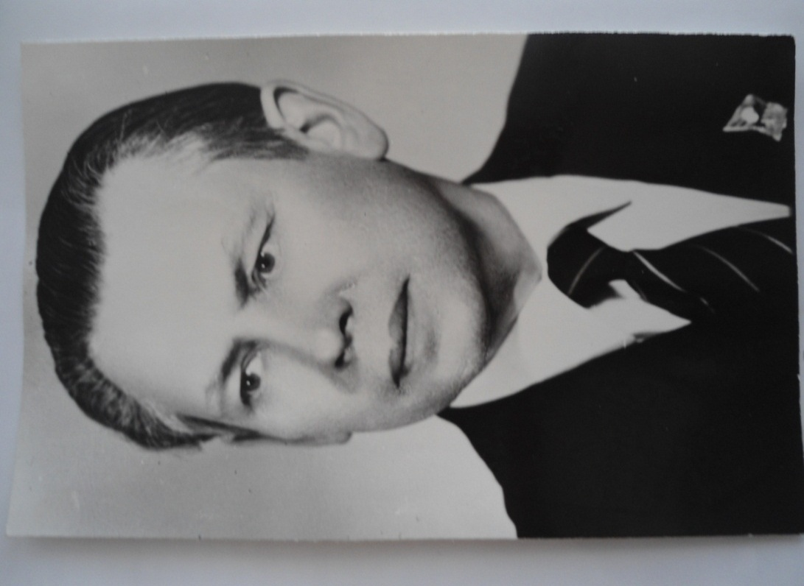
Трафімовіч
Міхаіл Георгіевіч
Заслужаны настаўнік БССР, у час вайны – партызан пятага атрада брыгады “Чэкіст” і баец 42-й стралковай дывізіі 2-га Беларускага фронту. Узнагароджаны 3 ордэнамі і
12 медалямі

Slide 4
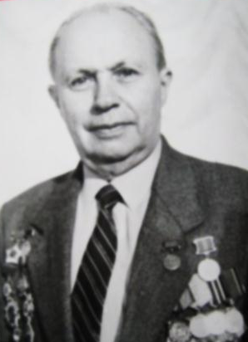
Малчанаў
Уладзімір
Сцяпанавіч
Заслужаны настаўнік БССР, у час вайны – разведчык партызанскага атрада імя Варашылава, удзельнік аперацыі па вызваленню Беларусі. Узнагарожданы 2 ордэнамі і 11медалямі

Slide 5
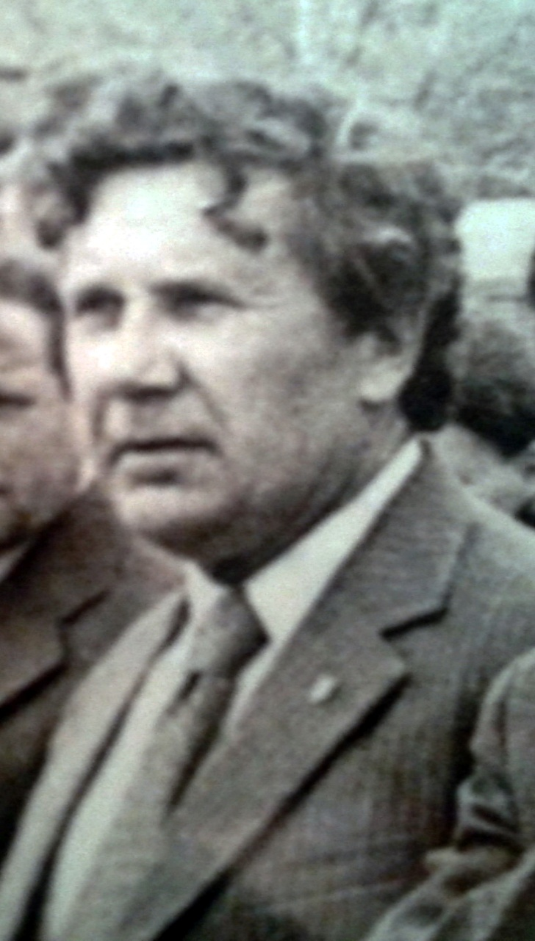
Альшэўскі
Анатоль
Аляксандравіч
Удзельнік Берлінскай аперацыі, узнагароджаны медалямі. 50 гадоў аддана працаваў ў сістэме адукацыі

Slide 6
Роткавіч
Антаніна
Іванаўна
Настаўніца пачатковых класаў, на 2-м Беларускім фронце з’яўлялася назіральнікам пастоў паветранага назірання, апавяшчэння і сувязі

Slide 7
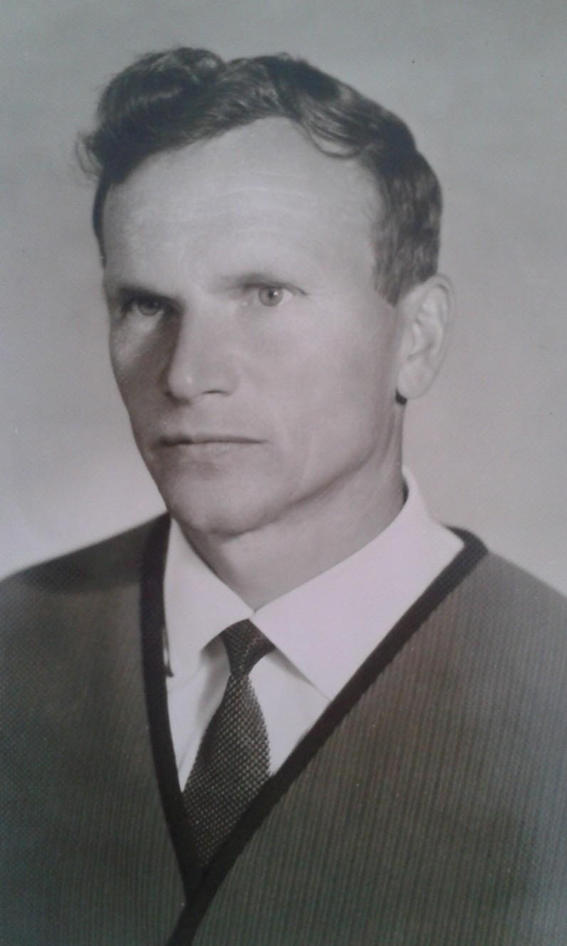
Кір’янаў
Мікалай
Іванавіч
Прайшоў усю вайну ў паветрана-дэсантных вайсках. Узнагароджаны ордэнамі і медалямі. Заслужаны настаўнік БССР

Slide 8
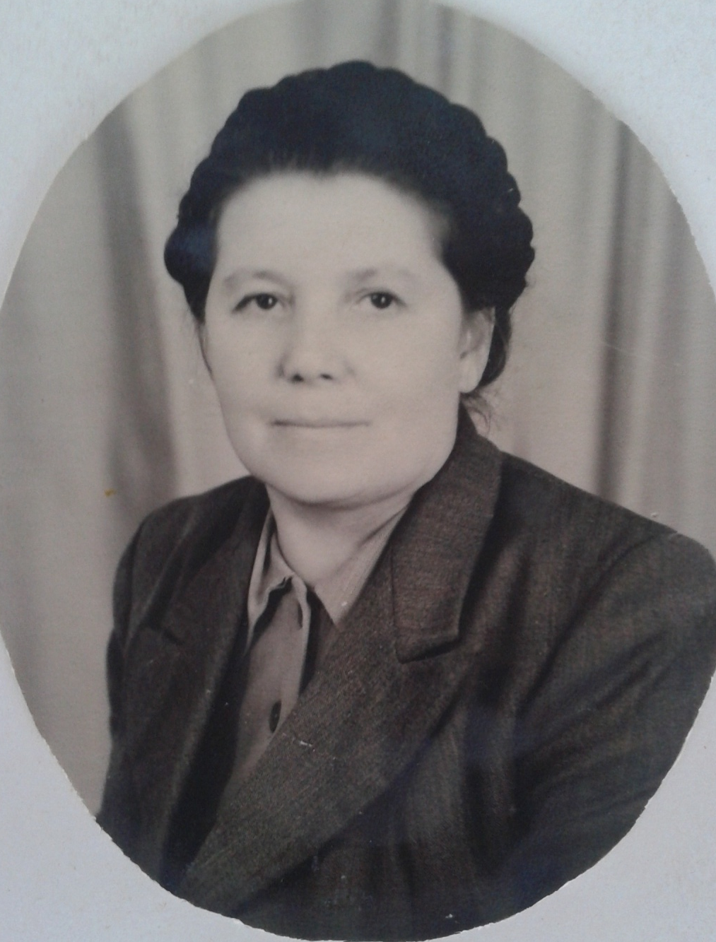
Быкоўская
Ніна
Антонаўна
У гады Вялікай Айчыннай вайны-сувязная партызанскага атрада ў Магілёўскай вобласці. Заслужаны настаўнік БССР, дырэктар СШ№6 (цяпер-гімназія)

Slide 9
Жукоўскі
Аляксандр
Сямёнавіч
У гады вайны працаваў настаўнікам Дзераўноўскай школы і быў сувязным партызанскага атрада імя Сталіна брыгады імя Ракасоўскага. Заснавальнік музея рэвалюцыйнай, баявой і працоўнай славы СШ№4

Slide 10
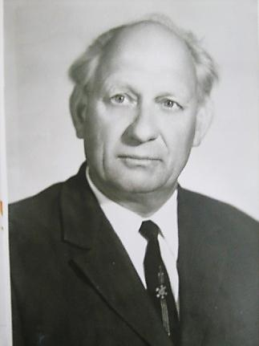
Вараб’ёў
Васіль
Савельевіч
Сувязны партызанскага атрада і артылерыст 198-й артылерыйскай брыгады. Дырэктар Навасёлкаўскай і Дзераўноўскай школ. Заслужаны настаўнік БССР

Slide 11
Крывашэіна
Ніна
Ігнацьеўна
У 14 гадоў была партызанскай сувязной. Пасля вайны 42 гады працавала настаўніцай пачатковых класаў.
Выдатнік адукацыі

Slide 12
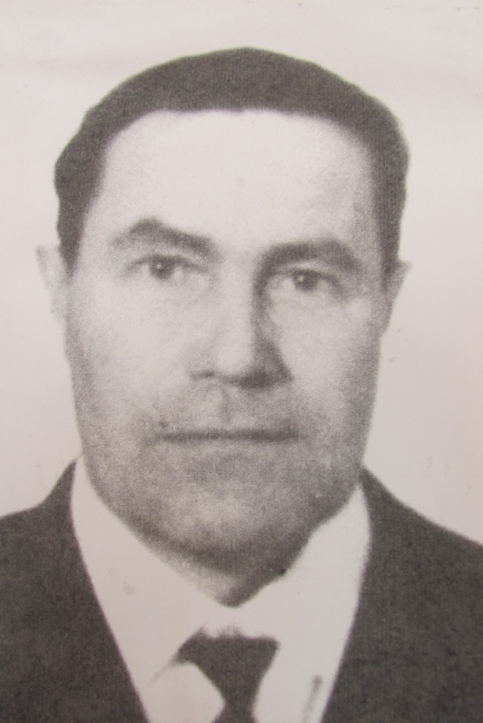
Панін
Іван
Ільіч
Камандзір мотастралковага ўзвода. Перанёс чатыры раненні. Перамогу сустрэў у Германіі ў званні капітана. Пасля вайны працаваў настаўнікам біялогіі і працоўнага навучання. Узнагароджаны ордэнам і
13-цю медалямі

Slide 13
Наша ўдзячнасць і нізкі паклон усім настаўнікам, якія абаранялі Радзіму ў гады цяжкіх выпрабаванняў і выхавалі не адно пакаленне адукаваных і таленавітых людзей!
З павагай актывісты музея
гісторыі адукацыі Слонімшчыны

